Slide 3
Trò chơi sẽ có 4 câu hỏi trắc nghiệm.
Để trả lời các câu hỏi này, em hãy đưa hai cánh tay về trước mặt, chọn đáp án ĐÈN ĐỎ thì cánh tay đứng yên, ĐÈN XANH cánh tay quanh nhanh, ĐÈN VÀNG cánh tay quay chậm nhé!

Slide 4
Tìm số phần trăm của hai số 81 và 900
81 %
9 %
90 %

Slide 5
Tìm số phần trăm của hai số 48 và 600
8 %
48 %
60 %

Slide 6
Tìm số phần trăm của hai số 25 và 500
25 %
15 %
5 %

Slide 9
B. GIẢI BÀI TOÁN VỀ TÌM TỈ SỐ PHẦN TRĂM CỦA HAI SỐ
Bài toán: Một đoàn khách du lịch đi tham quan khu phố cổ Hà Nội có tất cả 48 người, trong đó có 12 nữ. Tìm tỉ số phần trăm của số nữ so với tổng số người của cả đoàn.

Slide 12
Một xe buýt theo thiết kế chở được 45 người, nhưng có thể chở thêm 9 người. Tìm tỉ số phần trăm của số người chở thêm so với thiết kế.
3
Bài giải:
Tỉ số phần trăm của số người chở thêm so với thiết kế là:
9 : 45 = 0,2 = 20%
Đáp số: 20%

Slide 13
a) Nhận xét hai cách tính tỉ số phần trăm của hai số 17 và 20 dưới đây:
4

Slide 14
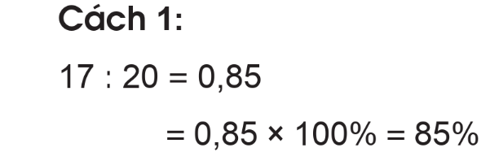
Cách 1: Thực hiện các thao tác sau:
+ Tìm thương của 17 và 20 ở dạng số thập phân.
+ Nhân thương đó với 100 và viết thêm kí hiệu % vào bên phải tích vừa tìm được.

Slide 15
Cách 2: Thực hiện các thao tác sau:
+ Tìm thương của 17 và 20 dưới dạng phân số.
+ Nhân tử số với 100 rồi chia cho 20. Viết kí hiệu % vào bên phải kết quả vừa tìm được.

Slide 16
b) Tìm tỉ số phần trăm của hai số bằng một trong hai cách trên:
13 và 25 36 và 75
4
Tỉ số phần trăm của 13 và 25
Cách 1: 13 : 25 = 0,52 = 52%
Cách 2: 13 : 25 = $\frac{13×100}{25}$% = 52%
Tỉ số phần trăm của 36 và 75
Cách 1: 36 : 75 = 0,48 = 48%
Cách 2: 36 : 75 = $\frac{36×100}{75}$ = 48%

Slide 18
5
Theo kế hoạch, năm vừa qua một xưởng phải sản xuất 1 000 chiếc xe đạp. Đến hết năm, xưởng đó đã sản xuất được 1 150 chiếc. Hỏi:
a) Xưởng đó đã thực hiện được bao nhiêu phần trăm kế hoạch cả năm?
b) Xưởng đó đã thực hiện vượt mức kế hoạch bao nhiêu phần trăm?
Bài giải:
a) Tỉ số phần trăm của số xe đã làm được so với kế hoạch là:
1 150 : 1000 = 1,15 = 115%
b) Xưởng đó đã thực hiện vượt mức kế hoạch cả năm số phần trăm là:
115% - 100% = 15%
Đáp số: a) 115%; b) 15%

Slide 19
Ôn lại nội dung đã học
Chuẩn bị nội dung bài mới

